Slide 1
Arquiteturas Paralelas e Distribuídas
Ferramentas para programação paralela: bibliotecas MPI
Eduardo Furlan Miranda
Baseado em: IGNÁCIO, A. A. V.; FERREIRA FILHO, V. J. M. MPI: uma ferramenta para implementação paralela. 2002.
DOI 10.1590/S0101-74382002000100007.

Slide 2
Message Passing Interface (MPI)
Padrão de interface para a troca de mensagens em máquinas paralelas com memória distribuída
Desenvolvido por várias instituições, principalmente dos EUA e Europa, universidades, laboratórios, e governos
Uma aplicação é constituída por um ou mais processos que se comunicam, acionando-se funções para o envio e recebimento de mensagens entre os processos
O número de processos no MPI é normalmente fixo
A comunicação pode ser ponto a ponto, ou um grupo de processos pode invocar operações coletivas de comunicação para executar operações globais

Slide 3
Suporta comunicação assíncrona e programação modular, através de mecanismos de comunicadores (communicator)
  permitem definir módulos que encapsulem estruturas de comunicação interna
Os algoritmos que criam um processo para cada processador podem ser implementados, diretamente, utilizando-se comunicação ponto a ponto ou coletivas
Os algoritmos que implementam a criação de tarefas dinâmicas ou que garantem a execução concorrente de muitas tarefas, num único processador, precisam de um refinamento nas implementações com o MPI

Slide 4
MPI - Básico
A sintaxe dos comandos varia conforme a linguagem de programação
import mpi4py | Inicia uma execução MPI
MPI.Finalize() | Finaliza a execução
comm.Get_size() | Determina o número de processos
comm.Get_rank() | Determina a identificação de processos
comm.send(data, dest=1, tag=11) | Envia a mensagens
comm.recv(source=0, tag=11) | Receber mensagens
Os procedimentos geralmente possuem um manipulador de comunicação como argumento
  identifica o grupo de processos e o contexto das operações
  proporciona o mecanismo para identificar um subconjunto de processos, durante o desenvolvimento de programas modulares, assegurando que as mensagens, planejadas para diferentes propósitos, não sejam confundidas

Slide 5
Exemplo - send, recv
from mpi4py import MPI
# Inicialização do MPI
comm = MPI.COMM_WORLD
rank = comm.Get_rank()
size = comm.Get_size()
# Processo 0 envia uma mensagem para o processo 1
if rank == 0:
data = {'a': 1, 'b': 2}
comm.send(data, dest=1, tag=11)
print("Processo 0 enviou dados para o processo 1")
elif rank == 1:
data = comm.recv(source=0, tag=11)
print("Processo 1 recebeu dados do processo 0:", data)
# **Barreira:** Sincronização de todos os processos
comm.Barrier()
print(f"Processo {rank} passou pela barreira")
# **Finalização do MPI**
MPI.Finalize()

Slide 6
Exemplo
#include <mpi.h>
#include <stdio.h>
int main(int argc, char** argv) {
int world_size;
MPI_Init(&argc, &argv);
MPI_Comm_size(MPI_COMM_WORLD, &world_size);
MPI_Comm_rank(MPI_COMM_WORLD, &world_rank);
printf("Olá do processo %d de um total de %d!\n", world_rank, world_size);
MPI_Finalize();
return 0;
}
mpicc -o meu_programa mpi_programa.c
mpirun -np 4 ./meu_programa

Slide 7
MPI
A programação de troca de mensagens não é determinística ou seja, a chegada das mensagens enviadas por dois processos A e B ao processo C não é definida
Não garante que uma mensagem, enviada de um processo A e de um processo B, chegue na ordem que foi enviada
O programador deve assegurar a ordem, se for importante
RECV pode permitir o recebimento de mensagens vindas de um único processo específico, ou de qualquer processo
“tag” : mecanismo adicional para distinguir as mensagens

Slide 8
Operações Globais
Barreira (Barrier): sincroniza todos os processos de um grupo
  Nenhum processo pode realizar qualquer instrução, até que todos tenham passado por essa barreira
    Maneira simples de separar as duas etapas da execução para assegurar que as mensagens geradas não se misturem
      Em alguns casos a necessidade de barreiras explícitas pode ser evitada pelo uso de tag, de origem e/ou contextos específicos
Difusão (Broadcast): envia dado de um processo a todos os demais processos
  Dispersão de dados do tipo um para todos, no qual um único processo origem envia um dado para todos os outros processos e cada processo recebe esse dado

Slide 9
Juntar (Gather): junta dados de todos os processos em um único processador
  Todos os processos, incluindo a origem, enviam dados localizados na origem
  Esse processo coloca os dados em locais contíguos e não opostos, com dados do processo “i”, precedendo os dados do processo “i+1”
Espalhar (Scatters): distribui um conjunto de dados de um processo para todos os processos (reverso da GATHER)
  enquanto na BCAST, todo processo recebe o mesmo valor do processo de origem, no SCATTER, todo processo recebe um valor diferente

Slide 10
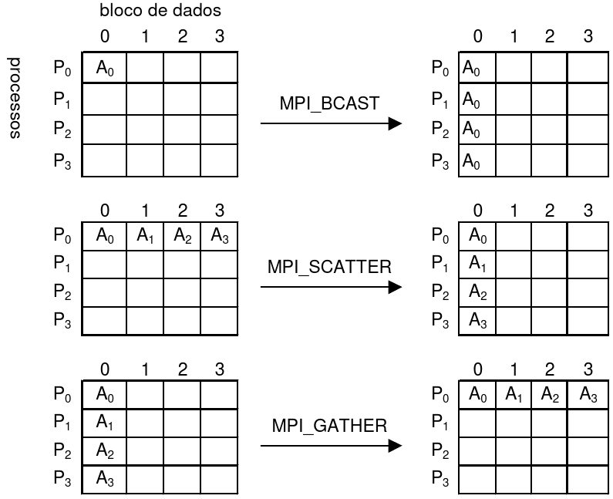

Slide 11
Operação de redução (Reduction operations): soma, multiplicação, etc., de dados distribuídos
comm.Reduce() e comm.Allreduce() implementam operações de redução
  Eles combinam valores fornecidos no bufer de entrada de cada processo, usando operações especificas, e retorna o valor combinado, ou para o bufer de saída de um único processo da origem (REDUCE) ou para os bufer de saída de todos os processo (ALLREDUCE)
  Essas operações incluem o máximo, o mínimo (MPI.MAX, MPI.MIN), soma, produto (MPI.SUM, MPI.PROD) e as operações lógicas

Slide 12
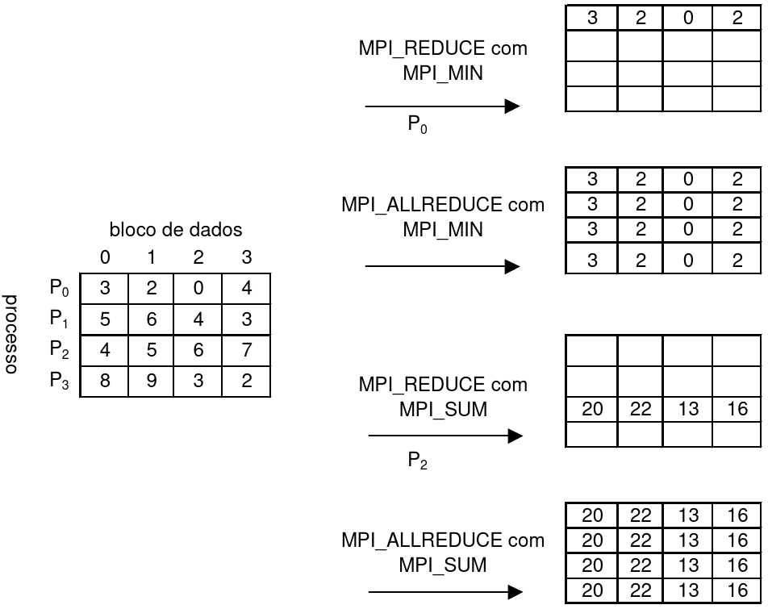

Slide 13
Linguagens Formais e Autômatos
Ferramentas para programação paralela: OpenMP
Eduardo Furlan Miranda
Baseado em: OPENMP. The OpenMP API specification for parallel programming. 2025. https://www.openmp.org/

Slide 14
OpenMP ( Open Multi-Processing )
Geralmente usado dentro de um nó (multi-core) enquanto o MPI é usado entre nós
Implementação de multithreading, um método de paralelismo pelo qual um thread primário bifurca um número especificado de sub-threads e o sistema divide tarefas entre eles
  As threads então são executados simultaneamente, com o ambiente de tempo de execução alocando threads para diferentes processadores (em um nó)
Após a execução do código paralelizado, os threads se juntam novamente ao thread primário, que continua até o final do programa

Slide 15
Construções de compartilhamento de trabalho podem ser usadas para dividir uma tarefa entre as threads para que cada thread execute sua parte alocada do código
Tanto o paralelismo de tarefas quanto o paralelismo de dados podem ser alcançados usando OpenMP dessa forma
O ambiente de tempo de execução aloca threads para processadores dependendo do uso, carga da máquina e outros fatores
  Pode atribuir o número de threads com base em variáveis ​​de ambiente, ou o código pode fazer isso usando funções
  As funções OpenMP são incluídas em um arquivo de cabeçalho rotulado omp.h em C/C++

Slide 16
Criação de thread
O #pragma omp parallel é usado para bifurcar threads adicionais para executar o trabalho incluído na construção em paralelo
A thread original será denotada como thread mestre com ID 0
#include <stdio.h>
#include <omp.h>
int main(void)
{
#pragma omp parallel
printf("Hello, world.\n");
return 0;
}

Slide 17
Compila com: $ gcc -fopenmp hello.c -o hello -ldl
  O pacote gcc já inclui a biblioteca OpenMP
Saída:
Hello, world.
Hello, world.
Pode ocorrer race condition:
Hello, wHello, woorld.
rld.
a função printf pode ou não ser atômica, dependendo da implementação

Slide 18
Construções de compartilhamento de trabalho
Usado para especificar como atribuir trabalho independente a um ou todos os threads
  omp for ou omp do : usado para dividir iterações de loop entre os threads, também chamados de construções de loop.
  section : atribuição de blocos de código consecutivos, mas independentes, a diferentes threads
  single : especificando um bloco de código que é executado por apenas um thread, uma barreira é implícita no final
  master : semelhante ao single, mas o bloco de código será executado apenas pelo thread master e não haverá nenhuma barreira implícita no final

Slide 19
Exemplo
Inicializar o valor de uma grande matriz em paralelo, usando cada thread para fazer parte do trabalho
Este exemplo é embaraçosamente paralelo e depende apenas do valor de i
int main(int argc, char **argv)
{
int a[100000];
#pragma omp parallel for
for (int i = 0; i < 100000; i++) {
a[i] = 2 * i;
}
return 0;
}

Slide 20
O sinalizador parallel for do OpenMP diz para dividir esta tarefa entre seus threads de trabalho
Cada thread receberá uma versão única e privada da variável
P. ex., com dois threads de trabalho, um thread pode receber uma versão de i que vai de 0 a 49999, enquanto o segundo recebe uma versão que vai de 50000 a 99999

